Slide 1
ТЕМА:
Технологические методы ремонта (восстановления) деталей машин, упрочнения и повышения их износостойкости при ремонте

Slide 2

Ремонт обработкой давлением
Ремонт механической обработкой
Ремонт слесарно-механической обработкой
Сварка и наплавка
Ремонт металлизацией
Ремонт электролитическим наращиванием

Slide 3
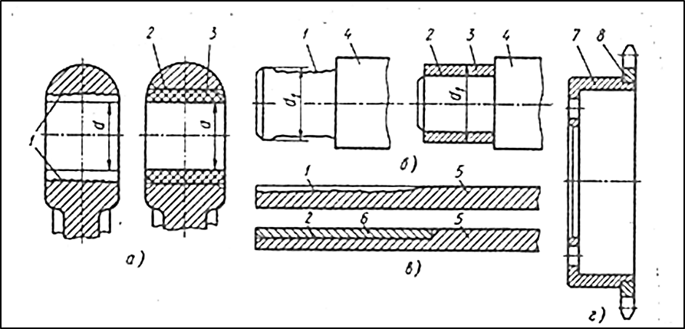
Ремонт механической обработкой
ремонт под новый размер
РЕМОНТ под номинальный размер (рис.1)
Рис.1. Способы ремонта обработкой под номинальный размер:
А – постановкой втулки в отверстие; б - напрессовкой втулки на вал;
В - Наваркой пластины на плоскую поверхность; г - удалением дефектного и приваркой нового венца звездочки;
1-изношенная поверхность; 2 – механически обработанная поверхность; 3 – втулка; 4 – вал; 5 – плоская деталь; 6 – накладка; 7 – ступица; 8 - венец

Slide 4
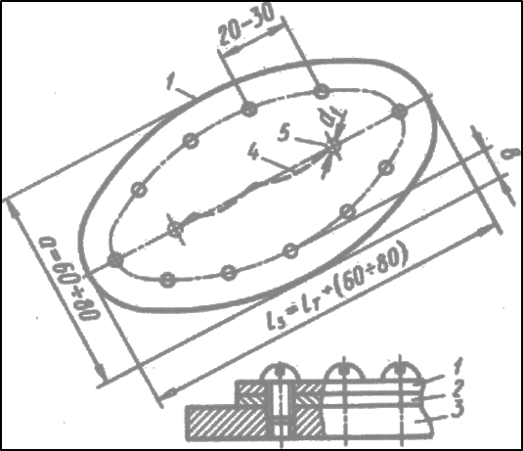
Ремонт слесарно-механической обработкой
Ремонт слесарно-механической обработкой
Опиловка, шабрение и при­тирка — составные части пригоночных работ, выполняемых для получения необходимой точности в сопряжениях.
Постановка заплат и штифтование применяются при заделке пробоин, трещин и других повреждений, если нельзя применять сварку или пайку.
Рис. 2. Схема восстановления деталей
наложением заплат:
1 — заплата (сталь, медь, алюми­ний);
2 — прокладка (холст, меш­ковина,
свинец);
3 — сталь; 4 — трещина;
5 — отверстия по краям трещины
(d_{t} = 2-7-4 мм)

Slide 5
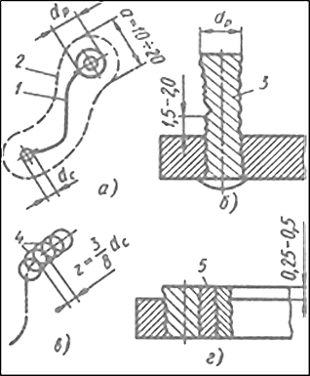
Рис.3. Схема восстановления деталей
штифтованием:
а — зачищенное место вокруг трещины (d_{Q} —диа­метр
отверстий по краям трещины; d — диаметр резьбы);
б — ввернутая проволока из красной меди
(dр — диаметр проволоки);
в — заполнение трещины штифтами (цепочкой)
(z - расстояние между центрами соседних отверстий);
г — штифтованный шов;
1 — трещина; 2 — контур зачи­щаемой поверхности;
3 — медная проволока;
4 — перекрывающие один другого штифты;
б — зачеканенная, запиленная, протравленная и
облуженная третником поверхность

Slide 6
Ремонт обработкой давлением
Ремонт обработкой давлением
основан на пластическом дефор­мировании материала,
перераспределении его и благоприятном изменении формы и размеров детали без изменения ее массы.
виды обработки давлением
осадка
на­катка
правка
чеканка
раздача
вытяжка
обжатие
обкатка роликом
вдавливание
дробеструйный наклеп

Slide 7
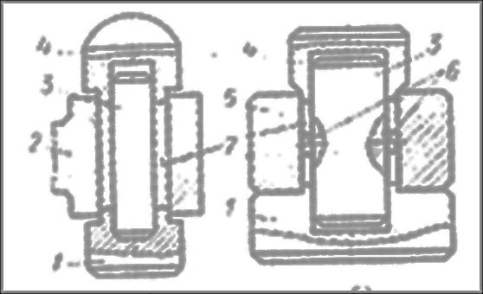
ОСАДКА
При осадке деталь деформируют в направлении, перпенди­кулярном к усилию. Осадкой восстанавливают бронзовые втулки с износом по наружному и внутреннему диаметрам. При деформи­ровании в холодном состоянии их высоту можно уменьшить до 15%. Для сохранения отверстий во втулке их при осадке за­полняют вставками (рис. 5).
Рис.5. Схемы приспособлений для отсадки втулок:
а – гладкая без выпрессовки из гнезда;
Б – с канавкой и отверстием в выпрессованной втулке;
1 – подставка; 2 – деталь с запрессованной втулкой;
3 – палец; 4 – пуансон; 5 – кольцо;
6 – вставка; 7 – втулка.

Slide 8
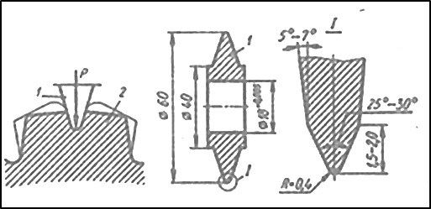
При ремонте вдавливанием направления усилия и деформации также взаимно перпендикулярны, но преобладает местная де­формация детали и ее общие размеры не меняются столь значи­тельно, как при осадке. Вдавливанием восстанавливают изно­шенные боковые поверхности шлицев на валах (рис.6), зубья шестерен и др. Ремонт стальных деталей проводят с нагревом и без него.
ВДАВЛИВАНИЕ
Рис. 6.
Схема раздачи шлицев
вдавливанием ролика:
1 – ролик; 2 - шлиц

Slide 9
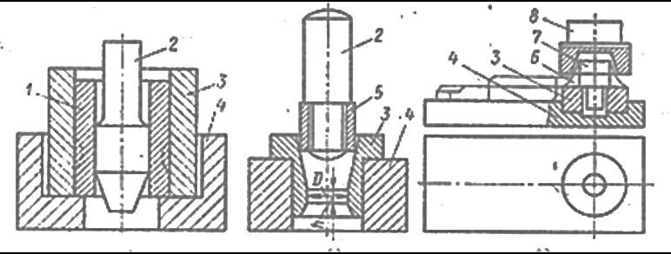
Ремонт раздачей применяют для увеличения наружного диа­метра полых цилиндрических деталей без изменения высоты. Раздачу проводят под постоянный размер шариком или пуансоном (рис.7, а) или под любой размер — развальцовкой отверстия.
Ремонт обжатием применяют при решении задачи, обратной раздаче. Обжатие проводят проталкиванием детали через матрицу меньшего диаметра (рис.7, б) или деформированием металла в зоне отверстия (рис.7, в). Стальные детали перед этим нагре­вают до температуры 800—950 °С. Обжатием ремонтируют втулки, зубчатые муфты с внутренними изношенными зубьями, звенья гусениц, рычаги, шатуны и др.
РАЗДАЧА
ОБЖАТИЕ
А
Б
В
Рис. 7. Схемы восстановления деталей:
а – раздачей; б, в – обжатием;
1- восстановленный поршневой палец;
2- пуансон; 3-матрица; 4-основание (подставка);
5-восстанавливаемая бронзовая втулка;
6- восстанавливаемое звено гусеницы;
7- палец; 8- обжимка.

Slide 10
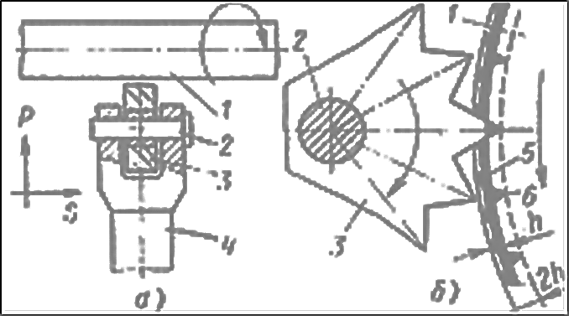
Ремонт вытяжкой применяют для увеличения длины детали путем местного уменьшения ее поперечного сечения. Вытяжку применяют для удлинения стержневых элементов (тяг) на не­большую длину.
Ремонт правкой обеспечивает исправление искривленных, скру­ченных и покоробленных деталей. Правкой ремонтируют валы, шатуны, рычаги, вилки, кронштейны, элементы металлоконструк­ций. При небольшой деформации (до 1,5—2 мм) правку проводят в холодном состоянии, а при большой — в нагретом. В обоих случаях после правки нужна термообработка детали для ста­билизации правки, снятия остаточных напряжений и улучшения механических свойств материала. Правку выполняют на прессах, в специальных приспособлениях и вручную.
Накаткой (рис.8) восстанавливают шейки валов с нарушенными размерами в месте посадки. Ее проводят острозубчатым роликом, создающим рифления с вытеснением металла и увеличением диаметра вала в месте накатки. Нужный размер обеспечивают последующей механической обработкой.
ВЫТЯЖКА
ПРАВКА
НАКАТКА
Рис. 8.
Схема восстановления шейки вала накаткой:
А – державка с роликами;
б – схема увеличения диаметра детали;
1- восстанавливаемая деталь; 2- ось ролика;
3- рифленый ролик; 4- державка; 5- выступ;
6- углубление; h - высота выступа
(2h – увеличение диаметра при накатке).

Slide 11
СВАРКА И НАПЛАВКА
Способы сварки
Наплавка
дуговая
газовая
электродуговая
газовая
вибродуговая
индукционная
электроконтактная
плазменная
электрошлаковая

Slide 12

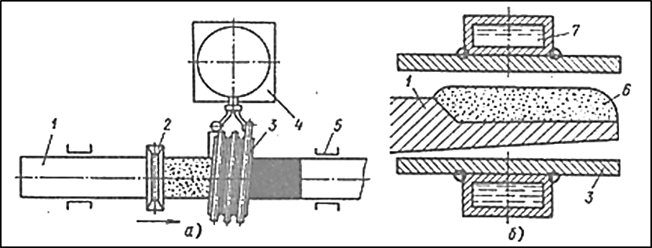
Индукционная (высокочастотная) наплавка отли­чается тем, что для расплавления материала (шихты) используют токи высокой частоты, пропускаемые по проводнику-индуктору, охватывающему нагреваемую деталь. При этом на ее поверхности возбуждается индуктированный (вихревой) ток, нагревающий ее и вызывающий расплавление шихты, у которой температура плавления ниже, чем у стали.
Рис. 9. Схемы индукционной высокочастотной наплавки:
а – цилиндрических; б – плоских деталей;
1 – направляемая деталь; 2 – дозатор; 3 – индуктор; 4 – трансформатор; 5 - направляющие;
6 – слой шихты (наплавочного материала); 7 – вода для охлаждения индуктора

Slide 13

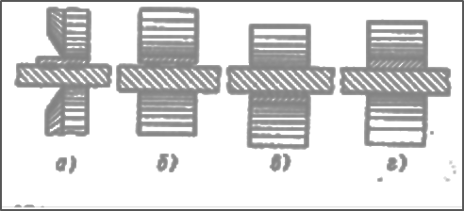
Контактное плакирование износостойкой лентой
- процесс, при котором изнашиваемую поверхность покрывают износостой­кой лентой, привариваемой к ней контактной сваркой (рис. 10). При ремонте ПТМ этот метод можно использовать для восстанов­ления днищ желобов скребковых конвейеров.
Рис. 10. Схема контактного
плакирования:
А – лентой с применением узкого ролика
(роликовая сварка в два прохода);
Б - с применением закладных рельефов из
фольги;
В – с применением закладных рельефов из
порошковых материалов;
Г – лентой с применением широкого ролика
(роликовая сварка в один проход).

Slide 14

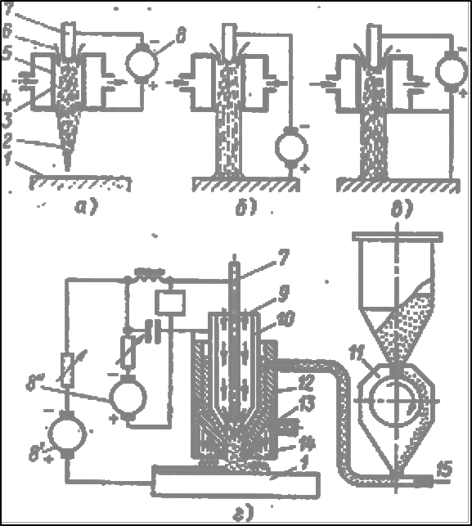
Плазменная наплавка
(рис. 11) основана на использовании в качестве источника теплоты плазменной струи, образующейся при пропускании через канал с горящей электрической дугой плазмообразующего газа (аргон, гелий). Плазменную струю при­меняют также для сварки, резки, пайки, нанесения покрытий и термической обработки.
Рис. 11. Схемы устройства плазменных горелок:
а — закрытая (для поверхностной закалки,
металлизации и напыления):
б — открытая (для резки металлов);
в — комбинированная;
г — с вдуванием порошка в дугу;
1 — деталь; 2 — плазменная струя; 3 — сопло; 4 — охлаждающая вода; 5 — канал; 6 — плазмообразующий газ; 7— неплавящийся вольфрамовый электрод; 8 — источник тока (8' — для открытой дуги, 8" - для закрытой дуги); 9 — канал для плазмообразующего газа; 10 — внутреннее сопло; 11 — питатель для подачи порошка:
12 — наружное сопло; 13 —- канал для защитного газа:
14 — защитное сопло; 15 — канал для транспортирующего газа

Slide 15
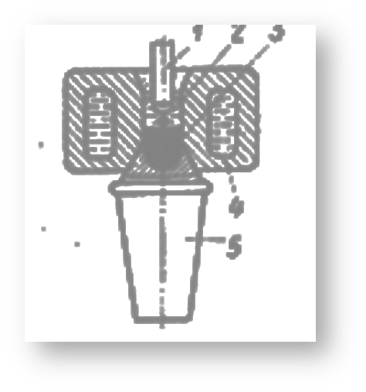
Электрошлаковая наплавка
(рис.12) используется при наплавлении больших масс металла. Его предварительно расплавляют в ванне с флюсом (шлаком), а затем заливают на поверхность детали.
При ремонте деталей машин применяют разнообразные свароч­ные и наплавочные материалы. При ручной сварке и наплавке используют стержневые и трубчатые электроды.
Для повышения твердости и износостойкости деталей применяют электроды с легированием наплавляемого металла через стержни и обмазку.
Рис.12. Схема ремонта керна клещевого крана
методом электрошлаковой наплавки:
1 – присаживаемый металл; 2 – шлаковая ванна;
3 – наплавленный металл; 4 – кокиль; 5 - керн

Slide 16

Ремонт металлизацией состоит в расплавлении исходного материала, распылении его на мелкие частицы и переносе на поверхность детали струей воздуха, плазмы или пламенем горючих газов. Двигаясь в струе с большой скоростью (150—300 м/с и более), эти частицы попадают на заранее подготовленную шероховатую поверхность ремонтируемой детали, сцепляются с ней и одна с другой, образуя покрытие.
РЕМОНТ МЕТАЛЛИЗАЦИЕЙ
Расплавляемый металл обычно используют в виде проволоки.
электродуговая металлизация - расплавление проводят электрической дугой,
газовая металлизация - в ацетилено-кислородном пламени ,
высокочастотная металлизация - индукционным нагревом ,
плазменная металлизация - плазменной струей .
Разновидностью этого способа является детонационное на­пыление (взрывная металлизация) — нанесение покрытия с по­мощью газов, образующихся при взрыве заряда взрывчатой смеси, помещенной в трубу (ствол) вместе с подготовленным к напылению порошком.

Slide 17
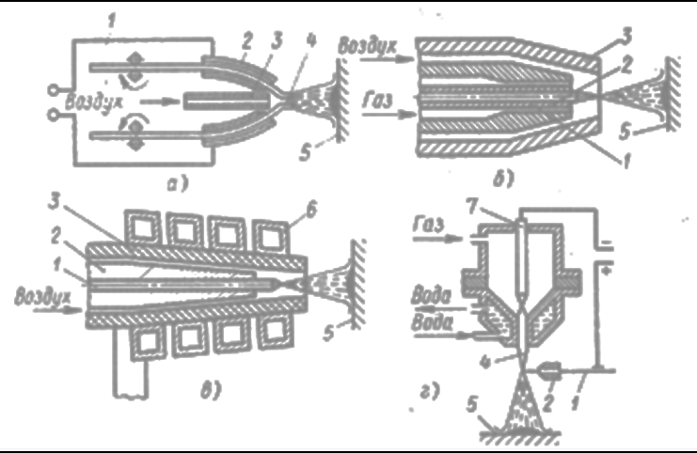
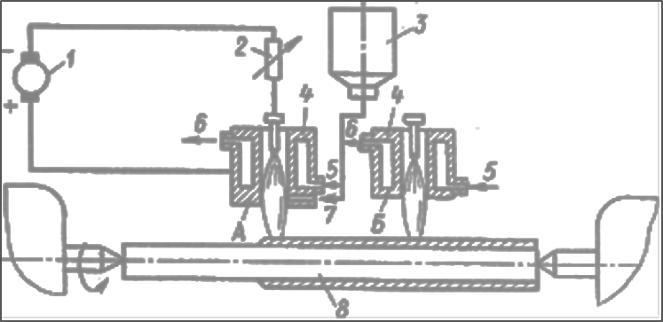
Рис. 14. Схема плазменного напыления с последующим оплавлением:
1 — источник питания; 2 — балластный реостат; 3 — питатель для подачи порошка;
4 — плазменная горелка; 6,6 — ввод и вывод охлаждающей воды;
7 — трубопровод; 8 — ремонтируемая деталь; А — головка для напыления; Б - головка для оплавления
Рис.13. Схема распылительных головок металлизаторов:
А – электродугового; б – газового; в – высокочастотного (индукционного); г – плазменного;
1 – распыляющая проволока; 2 – направляющие устройства; 3 – воздушное сопло; 4 – электрическая дуга; 5 – наплавляемая поверхность; 6 – индуктор; 7 – вольфрамовый эдектрод

Slide 18
Метод основан на исполь­зовании процесса электролитической диссоциации, сущность ко­торого состоит в том, что при пропускании электрического тока через раствор электролита (водный раствор солей и кислот) он диссоциирует, при этом ионы с положительным зарядом (катионы) в виде атомов металла и водорода направляются к катоду, а отрица­тельно заряженные (анионы) - к аноду. Достигнув катода, ионы металла отдают свой заряд и осаждаются на нем в виде нейтраль­ных атомов. Если в качестве катода использовать ремонтируемую деталь, то атомы металла осаждаются на ней, создавая слой покрытия.
Ремонт электролитическим наращиванием
хромирование
цинкование
меднение
виды ремонта электролитическим наращиванием
железнение (осталивание)
никелирование

Slide 19
Этапы технологического процесса хромирования:
Подготовка детали
Механическая обработка
хромирование
Обработка после наращивания
Промывка в дистиллированной, холодной и горячей воде
Навешивание и защита необрабатываемых поверхностей: экранирование, обезжиривание, промывка
Декапирование – очистка обратным током
Сушка и разборка подвесок
Термическая обработка
Механическая обработка (шлифование мягкими кругами)
Основной процесс по времени: длительность 10-20 часов, толщина покрытия 0,05 – 0,5 мм

Slide 20
литература:
И.И.Ивашков «монтаж, эксплуатация и ремонт подъемно-транспортных машин», М.: «Машиностроение», 1991
В.И.Цехов «Ремонт деталей металлургических машин», М., : Металлургия, 1987
Е.Г. Гологорский «Механизация и автоматизация ремонта строительных машин», М.: Стройиздат, 1989
Сварка, пайка, склейка и резка металлов и пластмасс. Справочник, М.: Металлургия, 1985

Slide 21
СПАСИБО ЗА ПРОСМОТР
2014 год

